Slide 1



Physique chimie
Niveau
Niveau
1AC
Semestre 1
Chapitre 4
La solubilité
Séances
Séance 5
Consolidation

Slide 2



Banque des icones utilisées dans les slides
Slide réservé à l’enseignant
L’élève prête l’attention à l’enseignant
L’élève lève la main avant de répondre

Slide 3







Matériel nécessaire

Slide 4
Orientations didactiques
Avant de corriger les exercices de consolidation correspondant à chaque tâche, l’enseignant·e rappelle la procédure de résolution en faisant participer les élèves. Ces derniers complètent les espaces en pointillés qui s’affichent sur les diapositives.
Lors de la correction d’un exercice, l’enseignant·e sollicite la participation active des élèves, en en choisissant deux ou trois au hasard pour répondre à chaque question, tout en les invitant à expliciter leur raisonnement.
L’enseignant·e veille à fournir un feed-back immédiat et précis afin de corriger les erreurs conceptuelles ou procédurales et de renforcer les acquis.
Le tableau est utilisé pour expliciter les explications, et l’enseignant·e peut recourir à l’alternance linguistique si nécessaire, afin de favoriser la compréhension de tous les élèves.
Si, après avoir corrigé les exercices de consolidation, il reste du temps, l’enseignant·e peut passer à la correction des défis.

Slide 5

Correction des exercices de consolidation
tâche 1

Slide 6


Nous allons commencer par la correction des exercices correspondant à la première tâche de ce chapitre.
Je vous rappelle la tâche principale.
Distinguer un soluté, un solvant et une solution

Slide 7
Pour réussir cette tâche, vous devez vous rappeler de la différence entre un soluté, un solvant et une solution lors d’une dissolution .
L’enseignant.e fait participer les élèves pour compléter les espaces en pointillés.
Dans une dissolution:
……………………. est la substance qui est dissoute,
………………………… est la substance qui dissout ……………….,
………………..........est le mélange…………………… obtenu.
le soluté
le solvant
le soluté
la solution
homogène

Slide 8
Pour identifier un soluté, un solvant et une solution lors d’une dissolution il faut observer:
L’enseignant.e fait participer les élèves pour compléter les espaces en pointillés.
La substance qui se dissout : elle représente ……………….….. .
Le liquide qui dissout la substance : il représente…………………….
Le mélange homogène obtenu : il représente ……………………………
le soluté
le solvant
la solution

Slide 9
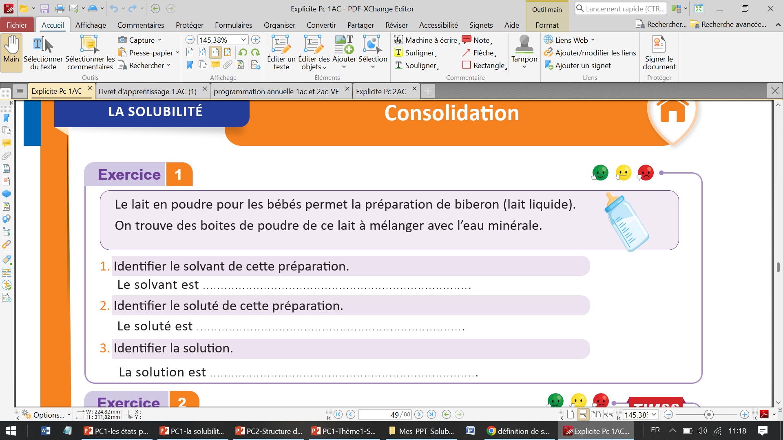
Commençons par exercice1 page 49 .
L’enseignant·e désigne au hasard des élèves pour répondre, pas à pas, aux questions de l’exercice, en explicitant leur raisonnement avant d’afficher la réponse correcte sur la diapositive.
l’eau minérale
la poudre de lait
le lait liquide obtenu dans le biberon

Slide 10
Correction des exercices de consolidation
tâche 2

Slide 11
Passons maintenant à la correction des exercices correspondant à la deuxième tâche de ce chapitre.
Je vous rappelle la tâche principale.
Comparer la vitesse de dissolution d’un même soluté dans différentes conditions.

Slide 12
Pour réussir cette tâche, vous devez vous rappeler de l’influence de certains facteurs sur la vitesse de dissolution.
Les trois facteurs étudiés sont :
La température.
L’agitation.
La surface du contact.

Slide 13
Pour comparer la vitesse de dissolution d’un même soluté dans différentes conditions, on suit les étapes suivantes:
L’enseignant.e fait participer les élèves en projetant les étapes..
Étape 1: Identifier les facteurs fixes (qu’on n’a pas fait varier).
Étape 2: . Identifier la variable indépendante (qu’on a fait varier).
Étape 3: Identifier la variable dépendante (qu’on mesure) .
Étape 4: Conclure sur l’influence du facteur(variable indépendante) sur la vitesse de dissolution .

Slide 14
Vous devez vous rappeler aussi de la façon dont varie la vitesse de dissolution lorsqu’on fait varier un facteur.
L’élévation de la température accélère généralement la vitesse de dissolution.
L’augmentation de la surface de contact accélère la vitesse de dissolution.
L’agitation accélère la vitesse de dissolution.

Slide 15
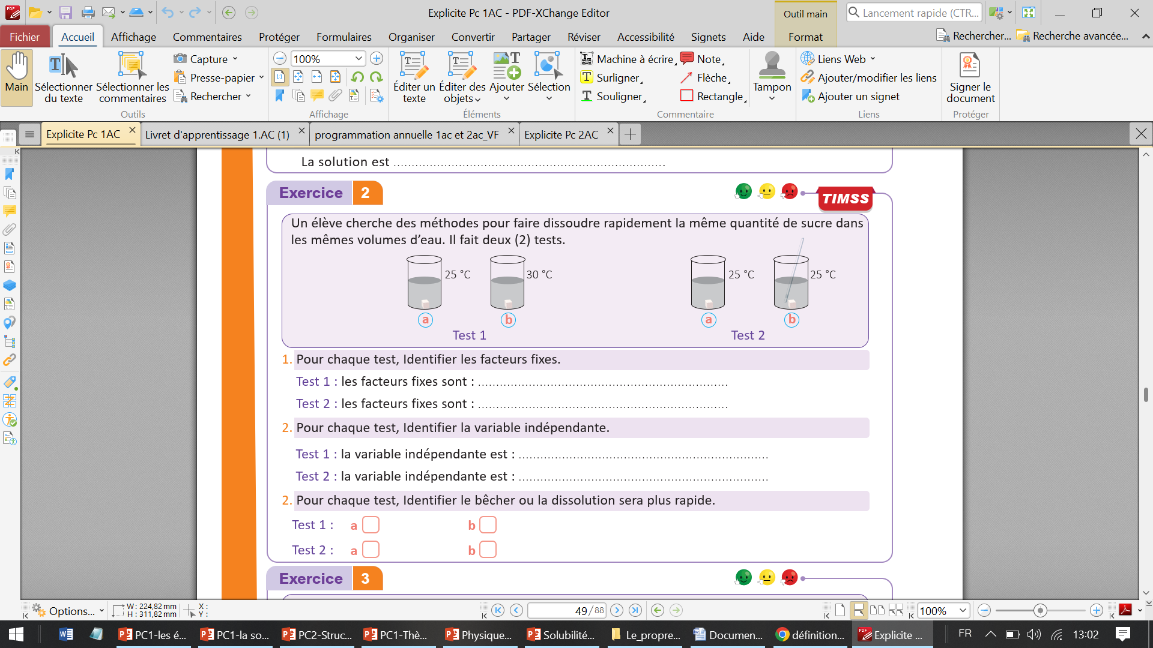
Corrigeons ensemble l’exercice 2 page 49.
L’enseignant·e désigne au hasard des élèves pour répondre, pas à pas, aux questions de l’exercice, en explicitant leur raisonnement avant d’afficher la réponse correcte sur la diapositive.
L’agitation et la surface de contact
La température et la surface de contact
La température
L’agitation
X
X

Slide 16
Correction des exercices de consolidation
tâche 3
17 min

Slide 17
Nous arrivons à la correction des exercices correspondant à la troisième tâche de ce chapitre.
Je vous rappelle la tâche principale.
Déterminer la solubilité d’un soluté dans l’eau.

Slide 18

Pour réussir cette tâche, il faut bien se rappeler de la définition de la solubilité et de son expression et des étapes à suivre pour la déterminer.
L’enseignant.e fait participer les élèves pour compléter les espaces en pointillés.
La solubilité est:
La solubilité (s) d’un soluté est sa masse ………………….. (m_{max}) qui peut être dissoute dans un …………….. (V) donné de solvant .
Son expression est :
maximale
volume
$$\frac{mmax}{V}$$
s =

Slide 19
Pour déterminer la solubilité d’un soluté on suit les étapes suivantes :
L’enseignant.e fait participer les élèves pour compléter les espaces en pointillés.
litre (L)
- Première étape: On exprime le volume V du solvant en …………………..
maximale
gramme (g)
- Deuxième étape: On exprime la masse …………………. m_{max} dissoute en ………………..
m_{max}
g/L
- Troisième étape: On calcule la solubilité s = …………. …………. Exprimée en ………….
V

Slide 20
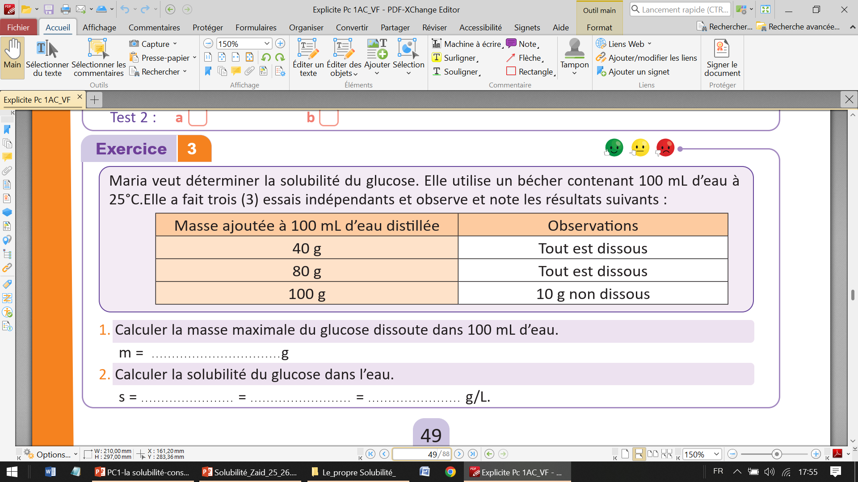


Corrigeons ensemble l’exercice 3 page 49.
L’enseignant·e désigne au hasard des élèves pour répondre, pas à pas, aux questions de l’exercice, en explicitant leur raisonnement avant d’afficher la réponse correcte sur la diapositive.
100 – 10 = 90
$$\frac{m_{max}}{V}$$
$$\frac{90}{0,1}$$
900

Slide 21
Correction des exercices des défis

Slide 22
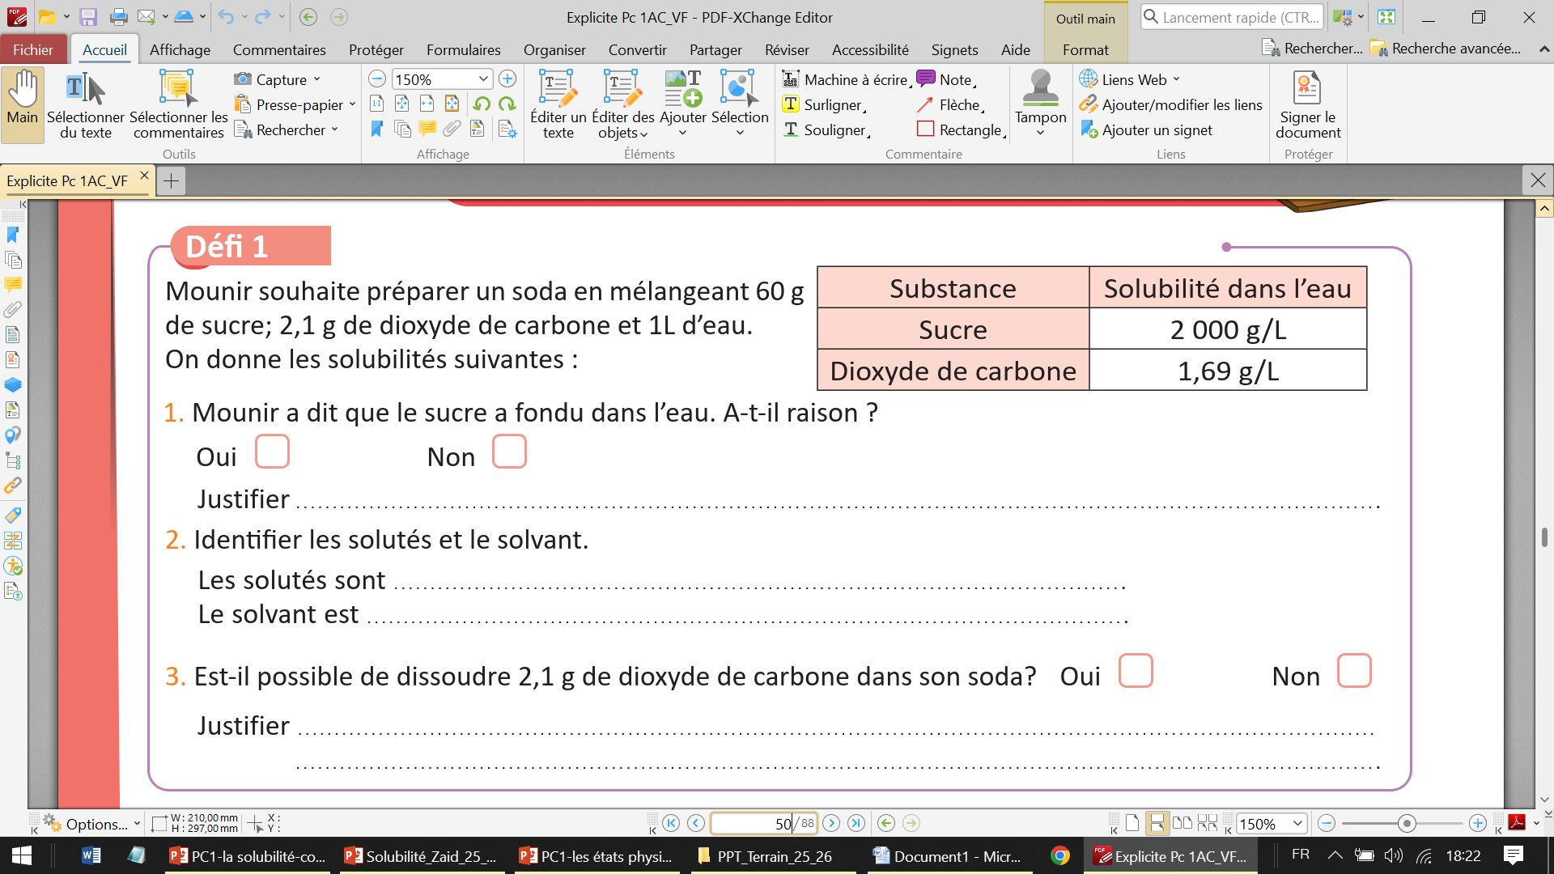
Faisons maintenant ensemble la correction de l’exercice défi1, page 50.
L’enseignant·e désigne au hasard des élèves pour répondre, pas à pas, aux questions de l’exercice, en explicitant leur raisonnement avant d’afficher la réponse correcte sur la diapositive.
X
Le sucre s’est dissout dans l’eau et non il a fondu .
le sucre et le dioxyde de carbone
l’eau
X
La masse maximale de dioxyde de carbone qu’on peut dissoudre dans 1 litre d’eau est de 1,69 g.

Slide 23
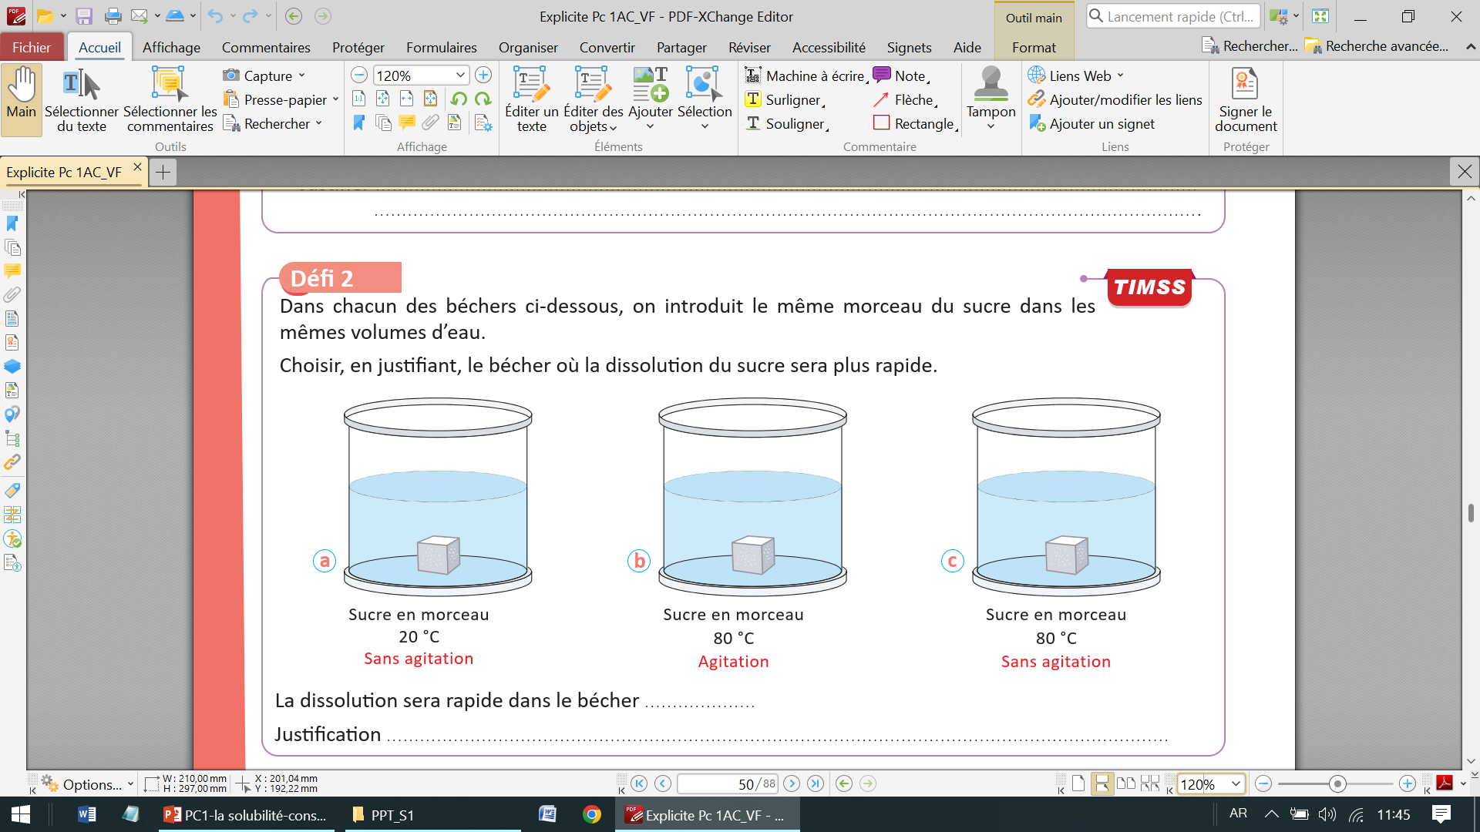
Faisons maintenant ensemble la correction de l’exercice défi2, page 50.
L’enseignant·e désigne au hasard des élèves pour répondre, pas à pas, aux questions de l’exercice, en explicitant leur raisonnement avant d’afficher la réponse correcte sur la diapositive.
(b)
Dans le bécher (b) la température est plus grande et il y a agitation.

Slide 24
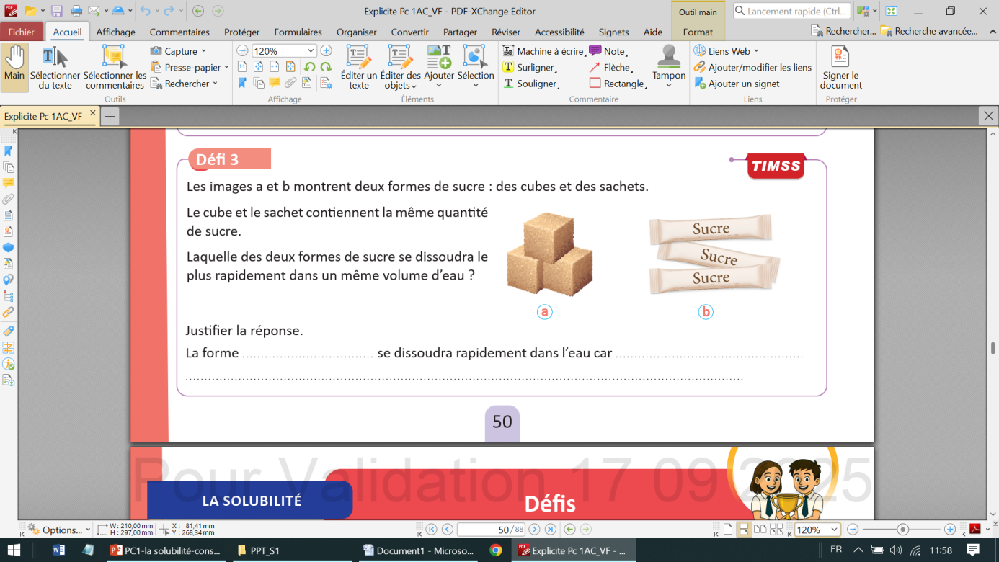
Faisons maintenant ensemble la correction de l’exercice défi3, page 50.
L’enseignant·e désigne au hasard des élèves pour répondre, pas à pas, aux questions de l’exercice, en explicitant leur raisonnement avant d’afficher la réponse correcte sur la diapositive.
(b)
elle présente une surface
de contact avec le solvant plus grande que celle de la forme (a)

Slide 25
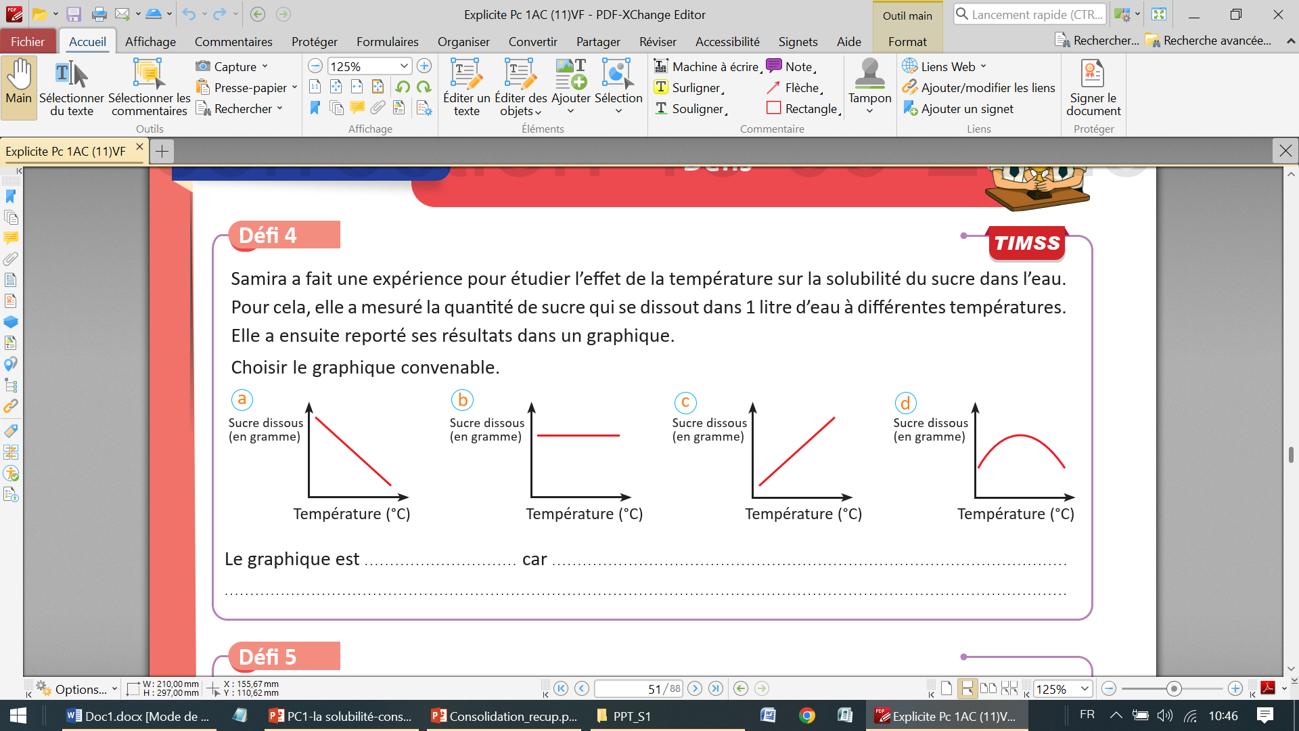
Faisons maintenant ensemble la correction de l’exercice défi4, page 51.
L’enseignant·e désigne au hasard des élèves pour répondre, pas à pas, aux questions de l’exercice, en explicitant leur raisonnement avant d’afficher la réponse correcte sur la diapositive.
(c)
la solubilité augmente généralement avec la température.

Slide 26
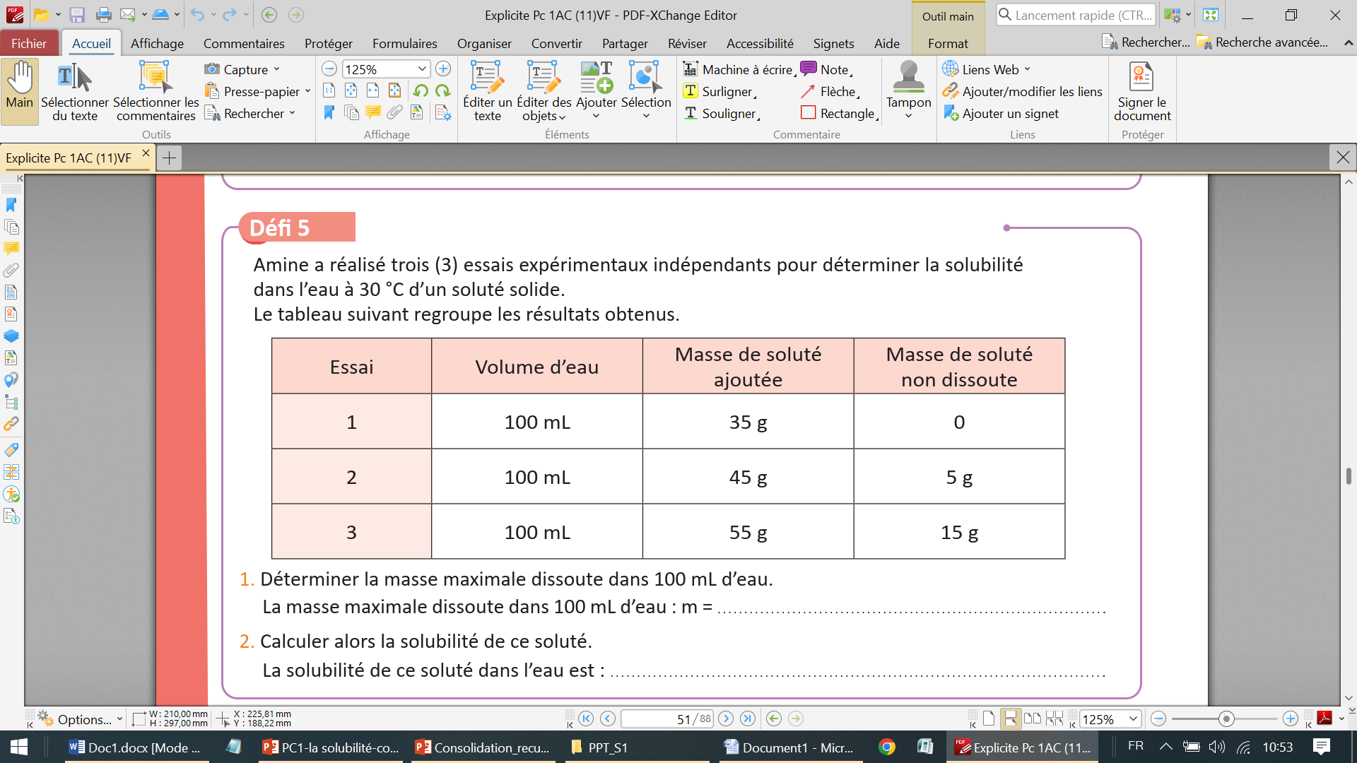
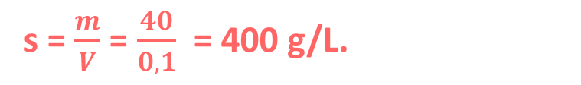
Faisons maintenant ensemble la correction de l’exercice défi5, page 51.
L’enseignant·e désigne au hasard des élèves pour répondre, pas à pas, aux questions de l’exercice, en explicitant leur raisonnement avant d’afficher la réponse correcte sur la diapositive.
40 g
s = $\frac{m}{V}$= $\frac{40}{0,1}$ = 400 g/L.

Slide 27
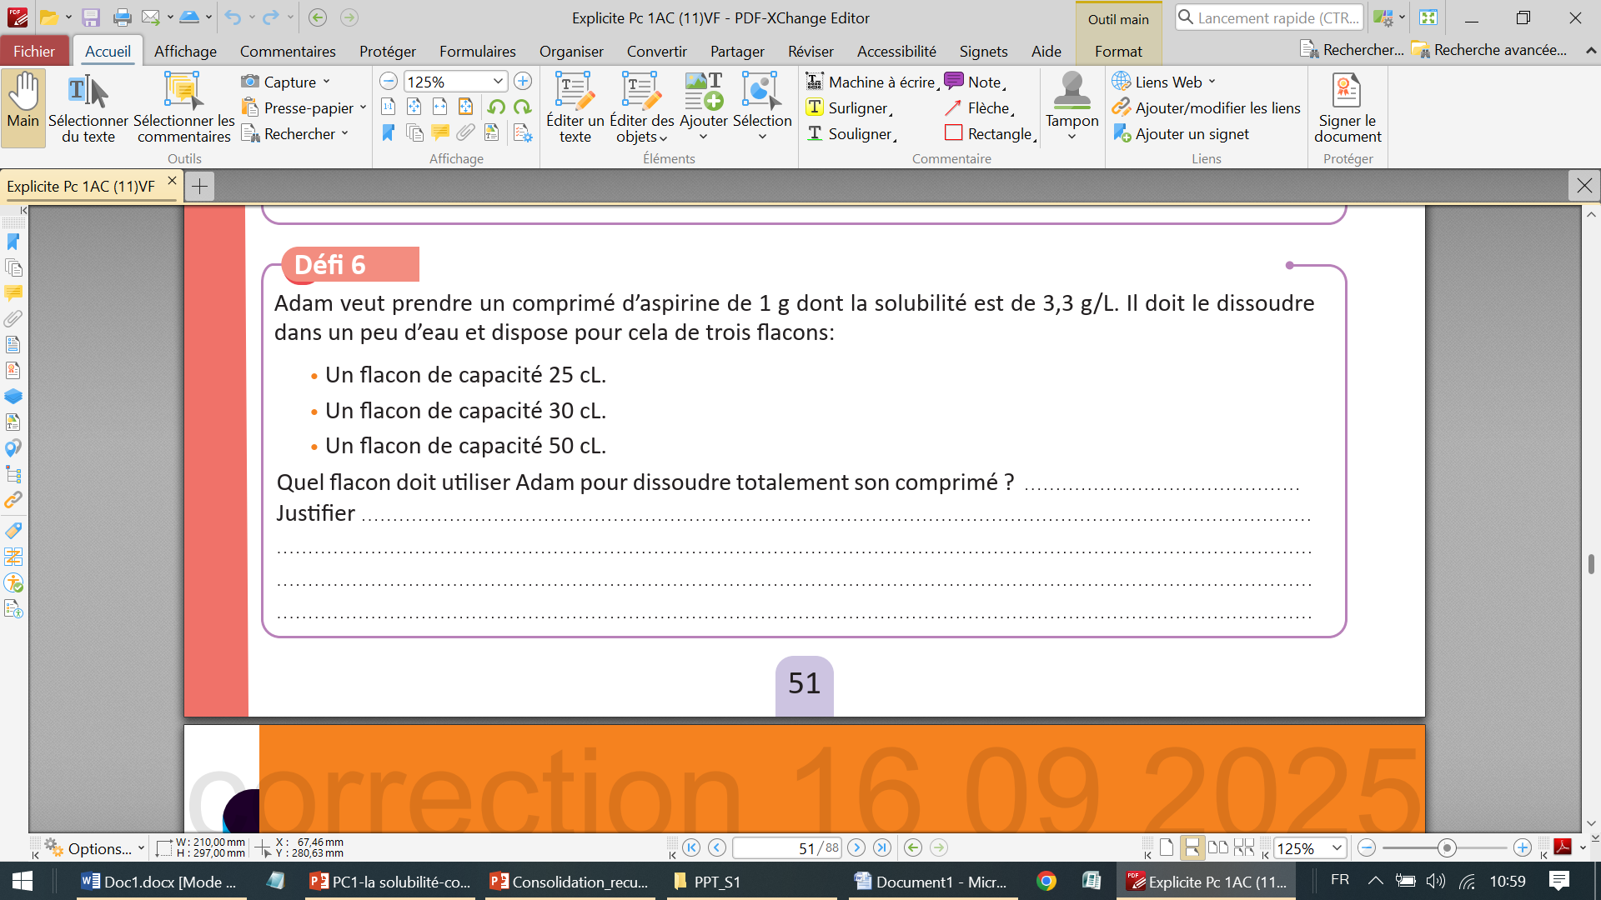
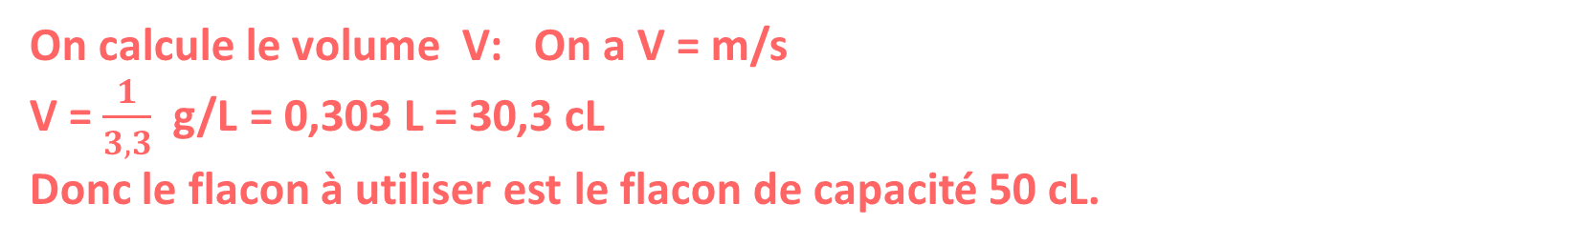
Faisons maintenant ensemble la correction de l’exercice défi6, page 51.
L’enseignant·e désigne au hasard des élèves pour répondre, pas à pas, aux questions de l’exercice, en explicitant leur raisonnement avant d’afficher la réponse correcte sur la diapositive.
On calcule le volume V: On a V = m/s
V = $\frac{1}{3,3}$ g/L = 0,303 L = 30,3 cL
Donc le flacon à utiliser est le flacon de capacité 50 cL.
40 g
s = m/V = 40 / 0,1 = 400 g/L.

Slide 28

Fin de la séance

